Slide 1
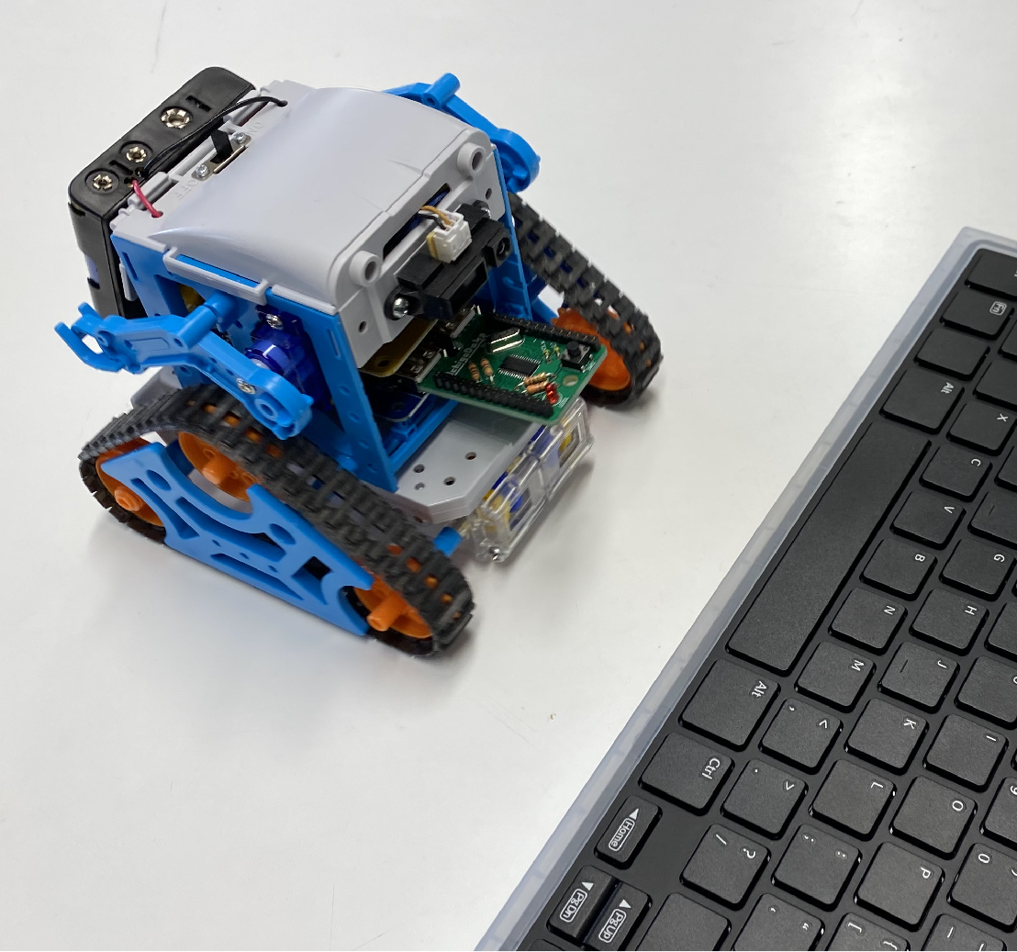

ロボットプログラミング入門
with IchigoJam＆カムロボ
このプレゼンテーションは CC BY のオープンデータです
出典記載のみで、編集・改変して自由に活用いただけます
https://ichigojam.net/

Slide 2
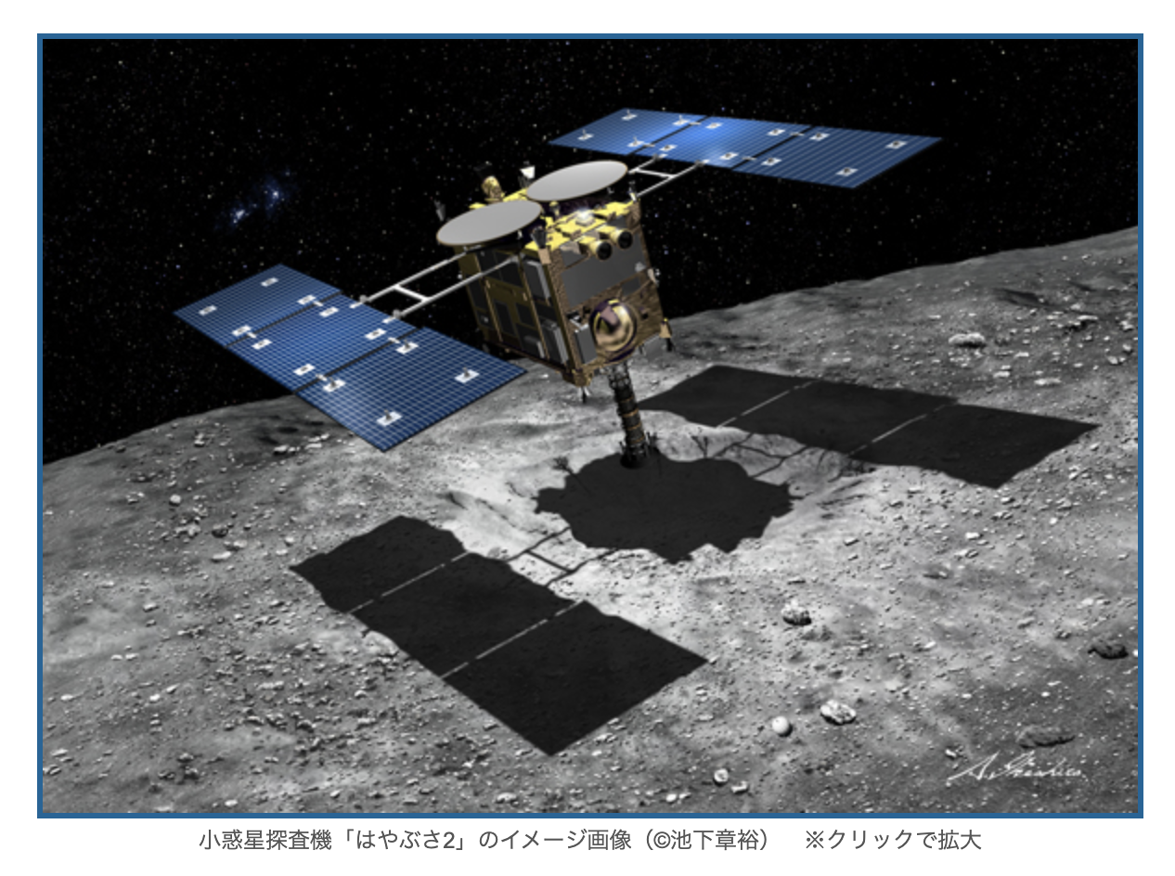
小惑星探査機「はやぶさ2」はどう動いている？
https://monoist.itmedia.co.jp/mn/articles/1205/14/news004.html

Slide 3

小中学生がカニ型惑星探査ロボットを
作ってプログラミングして戦う大会
「越前がにロボコン」
今年7回目の開催

Slide 4

ロボットを
プログラミングしよう！

Slide 5
こどもパソコン IchigoJam
1,500円〜

Slide 6
カムロボ
カスタム
IchigoDake
（イチゴダケ）

Slide 7
いちごだいふく
IchigoDyhook

Slide 8

いちごだいふく
IchigoDyhook

Slide 9
これがコンピューター！
おねだん、100円！
（IchigoDakeは980円〜）

Slide 10
コンピューターと
はなそう

Slide 11
・・・
（ミミ、ナイヨ）
ハロー

Slide 12
セットアップ！

Slide 13

いちごだいふく
いちごだけ
IchigoDyhook
IchigoDake
+

Slide 14
いちごだいふく
IchigoDyhook
ディスプレイ
キーボード
でんげん（電池4本）

Slide 15
でんちを
いれよう
でんげん（電池4本）
プラス、マイナスあるよ

Slide 16

IchigoDake
さす

Slide 17
ON

Slide 18
IchigoJam BASIC
OK
てんめつしているのは、カーソル

Slide 19
IchigoJam BASIC
OK
A
キーボードで「A」と、うってみよう

Slide 20
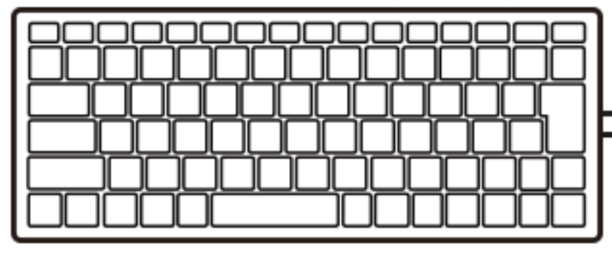
IchigoJam BASIC
OK
A
A
エンターキー

Slide 21
IchigoJam BASIC
OK
A
Syntax error
A
エンターキー

Slide 22
?
シラナイ
コトバダナー
A
Syntax error
（エー、エンター）
（シンタックス エラー）

Slide 23
この LED を
つけてもらおう
いちごだけ
IchigoDake

Slide 24
LED1
1
E
D
L
L E D 1 エンター

Slide 25
!
*
シッテル！
OK
LED1
（オーケー）
（エルイーディー、ワン、エンター）

Slide 26
LED0
0
E
D
L
エンターキー

Slide 27
!
シッテル！
OK
LED0
（エルイーディー、ゼロ、エンター）

Slide 28
LED1
1
E
D
L
L E D 1 エンター

Slide 29
LED0
0
E
D
L
エンターキー

Slide 30
LED
E
D
L
エンターキー

Slide 31
LLL
1
うちすぎてみよう

Slide 32
L
Back
Space
1
そんなときはバックスペース
（カーソルひだりひとつけす）

Slide 33
IchigoJamスペシャル
Alt（オルト）キーをおしながら「C」をおす
そ
+
C
Alt
c
C
Alt

Slide 34
キーのうえにあるもじは
シフトキーをおしながらおす
:
;
+
:
shift
;
Shift

Slide 35
c:
1
けしたいときはバックスペース
（カーソルひだりひとつけす）

Slide 36
Back
Space
1
そんなときはバックスペース
（カーソルひだりひとつけす）

Slide 37
ひからせて。けして
LED1:LED0
コロン
Shift+;
:
コロン
;
セミコロン

Slide 38
LED1:LED0
OK
（さいごに、エンター）
おや？

Slide 39
LED1:LED0
OK
1
カーソル「上」２回

Slide 40
LED1:LED0
OK
1
エンターでもういちど！

Slide 41
ここでもんだい！

Slide 42
CPU
100円のコンピューター
1秒間に何回計算できる？
画像、LPC1114 秋月電子

Slide 43
CPU
１秒に5000万回！
画像、LPC1114 秋月電子

Slide 44
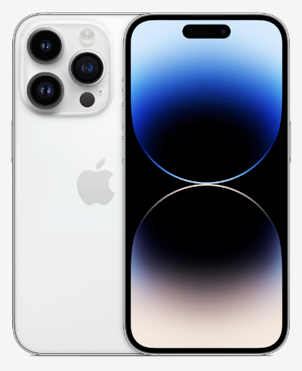
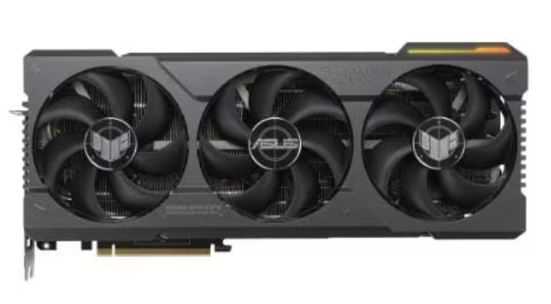
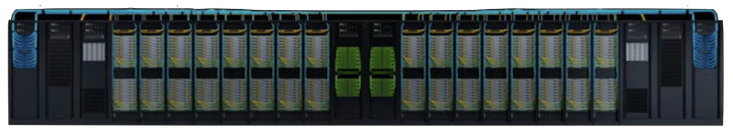
IchigoJam | iPhone 14 Pro | NVIDIA RTX 4090 | NVIDIA DGX GH200
5000万回 | 17兆回 | 1300兆回 | 100京回
IchigoJam 何台分？→ | 34万台分 | 2600万台分 | 200億台分
1500円 | 15万円 | 30万円 | ?億円
CC BY IchigoJam
(C)Apple
(C)NVIDIA
(C)NVIDIA

Slide 45
まって = WAIT

Slide 46
まって
WAIT180
エンター、おしてから
OKとかえるまでなんびょう？

Slide 47
ひかって。３びょうまって。けして
LED1:WAIT180:LED0
Shift+;
Shift+;
:
コロン
;
セミコロン

Slide 48
プログラム

Slide 49
1 LED1:WAIT10
2 LED0:WAIT10
スペース
コロン
:
コロン
;
セミコロン

Slide 50
がめんをきれいに
F1
CLS
F1

Slide 51
リスト（プログラムみせて）
おぼえてるよ
LIST
F4

Slide 52
ラン（はしれ！／うごかす）
F5
RUN
F5

Slide 53
くりかえし
3 GOTO1
F5
いつまで？

Slide 54
エルチカゲーム
とめてひかってたら、かち！

Slide 55
とまって！エスケープキー
[ESC]キー

Slide 56
リスト（プログラムみせて）
おぼえてるよ
LIST
F4

Slide 57
カーソルキーとバックスペースでかいぞう
かえたぎょうで「エンター」をおして「F5」
1 LED1:WAIT10
2 LED0:WAIT30
3 GOTO1
F5
カーソルキー
じゆうじざい？

Slide 58
とまって！エスケープキー
[ESC]キー

Slide 59
ほぞん（プログラムかきこみ）
F3、エンター
SAVE
F3

Slide 60
ONのままでOK
ぬく

Slide 61
IchigoDake
ボタンをおしっぱなし

Slide 62
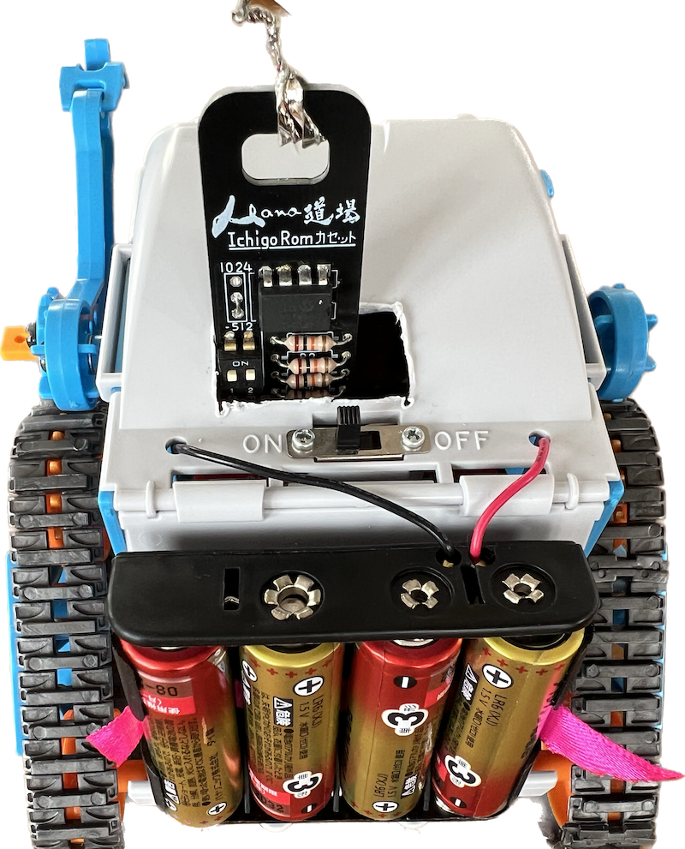
①
スイッチオン
②
IchigoDakeを
ボタンをおしながら
さしこむ

Slide 63
エルチカ
（LEDチカチカ）

Slide 64
IchigoDakeを
ひきぬく

Slide 65
IchigoDake
さす

Slide 66
プログラムよみこみ
F2、エンター
LOAD
F2

Slide 67
リスト（プログラムみせて）
おもいだしたよ
LIST
F4

Slide 68
さいしょから
あたらしく！
NEW

Slide 69
10 OUT33:WAIT120:OUT0
出力コマンド
OUT（アウト）
2秒たってOK！
F5

Slide 70
ほぞん（プログラムかきこみ）
F3、エンター
SAVE
F3

Slide 71
ONのままでOK
ぬく

Slide 72
IchigoDakeを
ボタンをおしながら
さしこむ

Slide 73
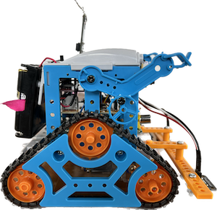
前にうごいて
2秒後に
止まるよ

Slide 74
IchigoDakeを
ひきぬく

Slide 75
IchigoDake
さす

Slide 76
プログラムよみこみ
F2、エンター
LOAD
F2

Slide 77
20 OUT17:WAIT120:OUT0
出力コマンド
OUT（アウト）
4秒たってOK！
F5

Slide 78
ほぞん（プログラムかきこみ）
F3、エンター
SAVE
F3

Slide 79
ONのままでOK
ぬく

Slide 80
IchigoDakeを
ボタンをおしながら
さしこむ

Slide 81
前にうごいて
2秒後に
右に回転
2秒後に
止まるよ

Slide 82
IchigoDakeを
ひきぬく

Slide 83
IchigoDake
さす

Slide 84
LOAD
LIST
10 OUT33:WAIT120:OUT0
20 OUT17:WAIT120:OUT0
F2、エンター
F4
プログラム！
F2
F4

Slide 85
https://na-s.jp/camrobo.html

Slide 86
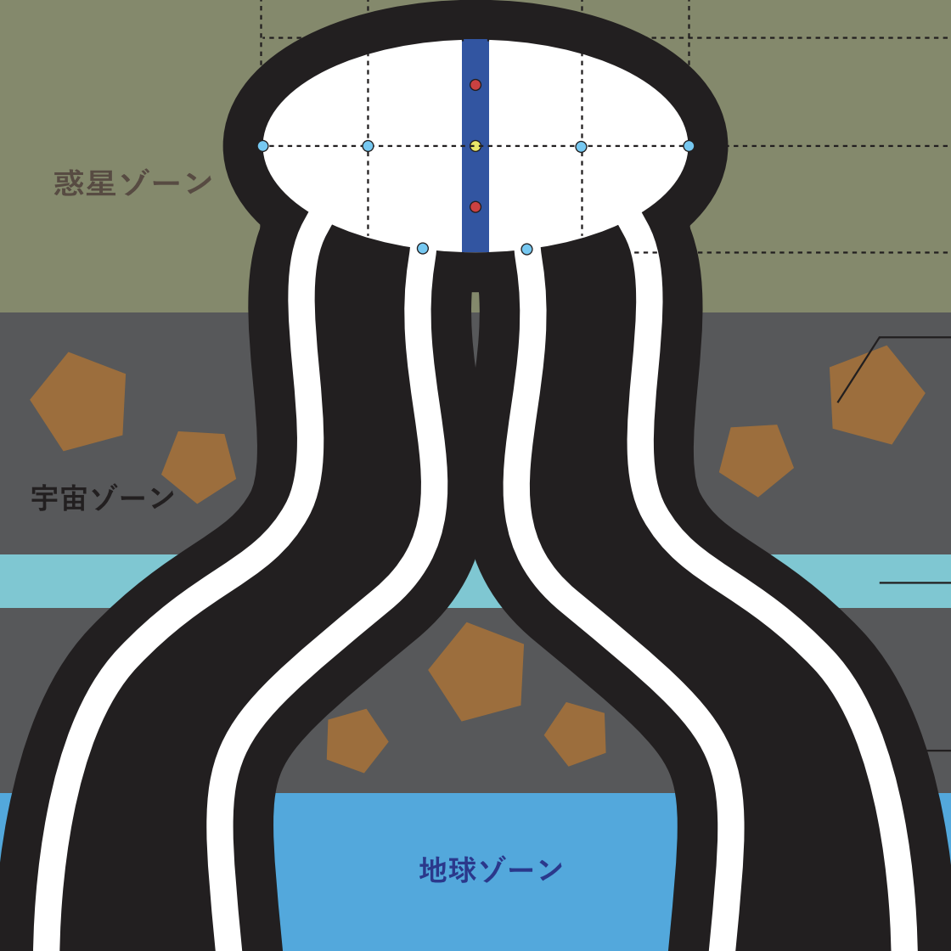
越前がにロボコンミニコース
自由に走らせてみよう！

Slide 87
光センサーをつかう
10 OUT33
20 IF ANA(2)<600 CONT
30 OUT0
右センサーが
くろになるまですすむ
10 OUT33
20 IF ANA(0)>600 CONT
30 OUT0
左センサーが
しろになるまですすむ

Slide 88
ロボットプログラミング
できた！
*

Slide 89
みのまわりのロボット
パナソニック洗濯機

Slide 90
ぜんぶ、だれかが
プログラミングしたもの
画像、LPC1114 秋月電子

Slide 91


NHK
おはよう日本
（東海北陸地区）
2015.12.7
作動をメールで通知！
見回りいらず
イノシシIoT
by IchigoJam

Slide 92
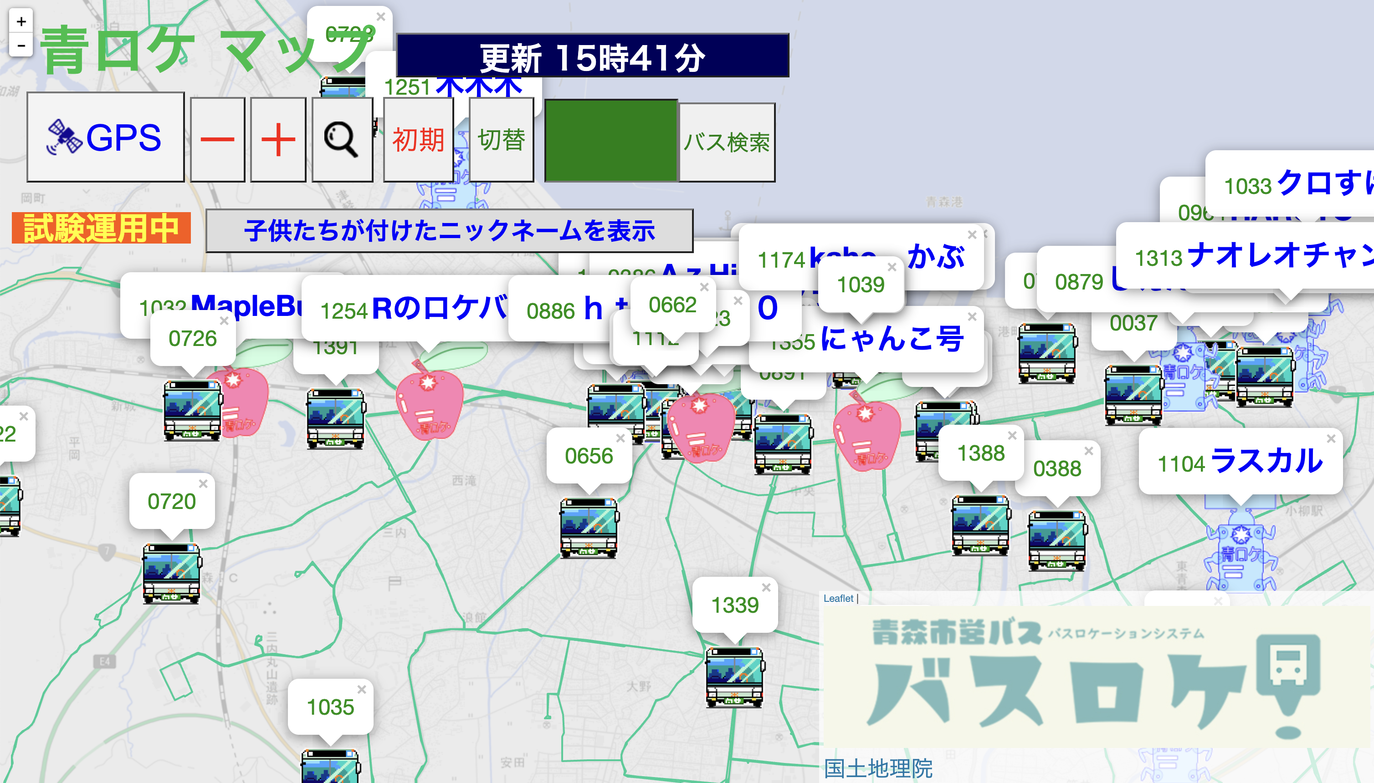
青森の小学生が
組み立て
名前をつけた
IchigoJam が
バスに載って走ってる！
https://aomoricitybus.com/buslocation/
青森市営バスでのIoT
IchigoJam + MixSoda + GPS
車載器2万円、月額150円/台！

Slide 93
ANA(2)
光センサーでコースを走ろう
ひかりをはんしゃさせ
どれだけ暗いかを
0〜1023 で
そくてい
明るい 暗い
0
1023
ANA(0)

Slide 94
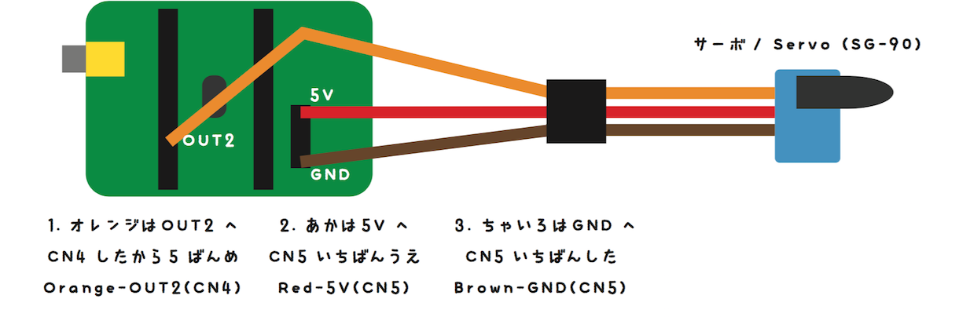
10 PWM 3,90:WAIT30
20 PWM 3,70:WAIT30
30 GOTO10
RUN
サーボでたまごを落とそう
ちゅうい！
70〜200まで

Slide 95
自分で学んでみよう

Slide 96

http://ichigojam.net/IchigoJam.html
100コマンド！

Slide 97
IchigoJam はじめのいっぽ
LEDをてんめつさせよう
（くうはく＝スペースキー、まんなかのながいキー）
LEDをひからせよう
エンター
1 LED1:WAIT10
2 LED0:WAIT10
3 GOTO1
RUN
LED1
LED1、と、おして「enter」キー
LEDをけそう
LED0
ぎょうのおわりで、エンターキー
ひだりうえのESC（エスケープ）キーでストップ
RUNのかわりに、F5キーでもOK！
コンピューターに「まて = WAIT（ウェイト）」
WAIT180
プログラムをかいぞうしよう
LIST
リスト、F4キーでもOK！
WAIT180で3びょうまつ。WAIT60だと？
はやくてんめつさせるにはどこをかえるといい？
かえたら、かえたぎょうで、エンターキー
WAIT60
:
LEDを1びょうひからせる（ コロンでつなぐ）
つくったプログラムを、ほぞんしよう（0〜3の4つ）
LED1:WAIT60:LED0
SAVE0
セーブ、F3キー、0でもOK！
カーソルキーのうえキーを２かいおす
みぎキーを10かいおして、0のばしょまでうごかす
BackSpace（バックスペース）キーで6をけす 18とうち、さいごにエンターキー
スイッチをきっても、もとどおり
LOAD0
ロード、F2キー、0でもOK！
つぎのプログラムをはじめるまえに
LED1:WAIT180:LED0
NEW
ニュー
https://ichigojam.net/

Slide 98
徳島県に、神山まるごと高専もスタート

Slide 99
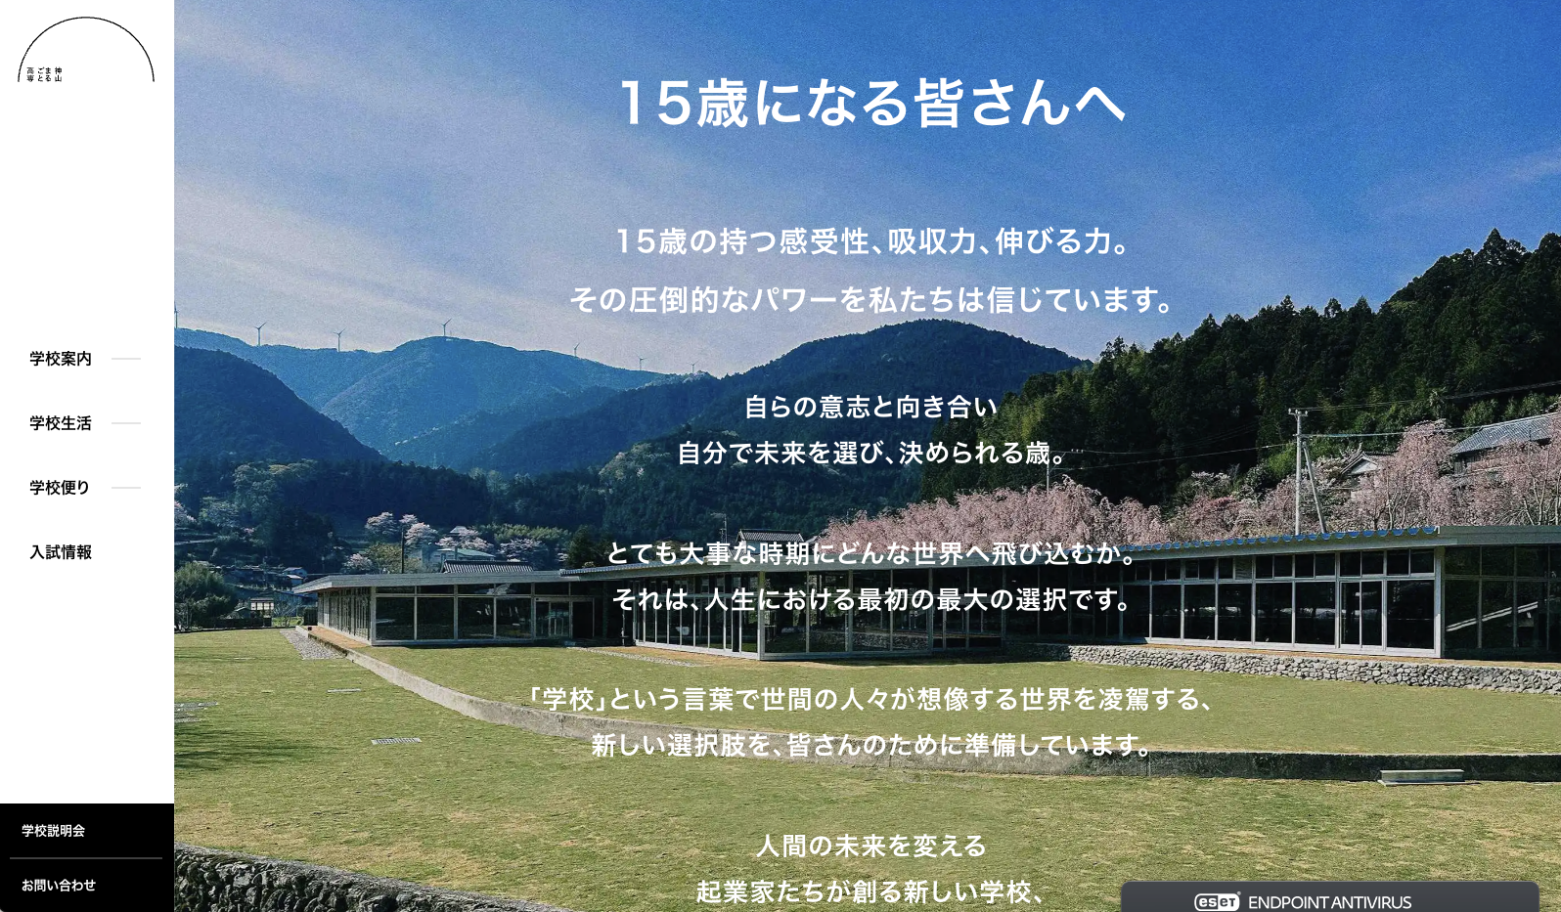
https://kamiyama.ac.jp/

Slide 100
「越前がにロボコン」
チャレンジしてみる！？

Slide 101
ロボットプログラミング with IchigoJam & カムロボ
光センサーのつかいかた
10 OUT33
20 IF ANA(2)<600 CONT
30 OUT0
10 前進
20. もし右センサーが600未満 ならくりかえし
30 停止
10 OUT33
20 IF ANA(0)>600 CONT
30 OUT0
10 OUT33:WAIT120:OUT0
20 OUT17:WAIT120:OUT0
SAVE
10 前進。2秒まつ。停止
20. 右回転。2秒待つ。停止
0番に保存（EEPROMの先頭に保存）
10 前進
20. もし 左センサーが600を超える ならくりかえし
30 停止
https://fukuno.jig.jp/4016

Slide 102
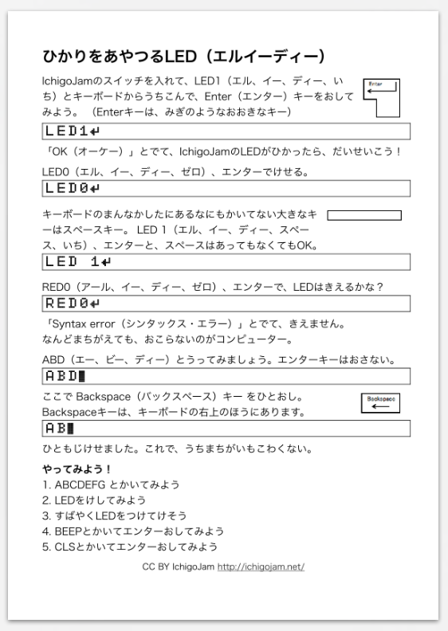
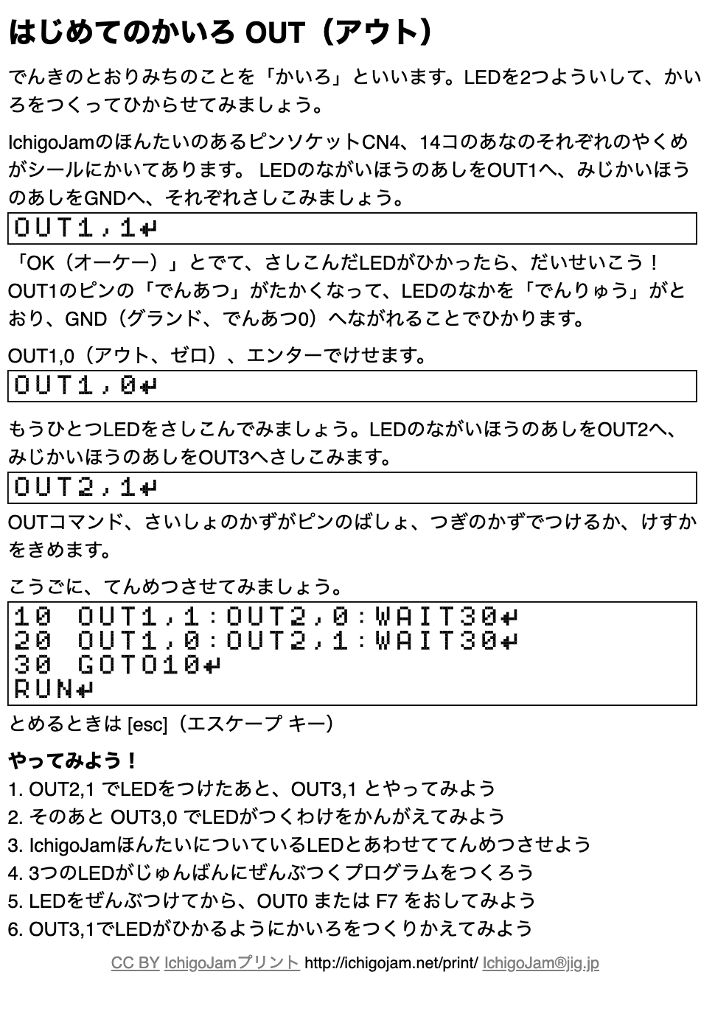
IchigoJamプリント
A5印刷対応ネット教材
https://ichigojam.net/print/
まなびかたを
まなぼう

Slide 103
パソコンも
じぶんでつくれる

Slide 104
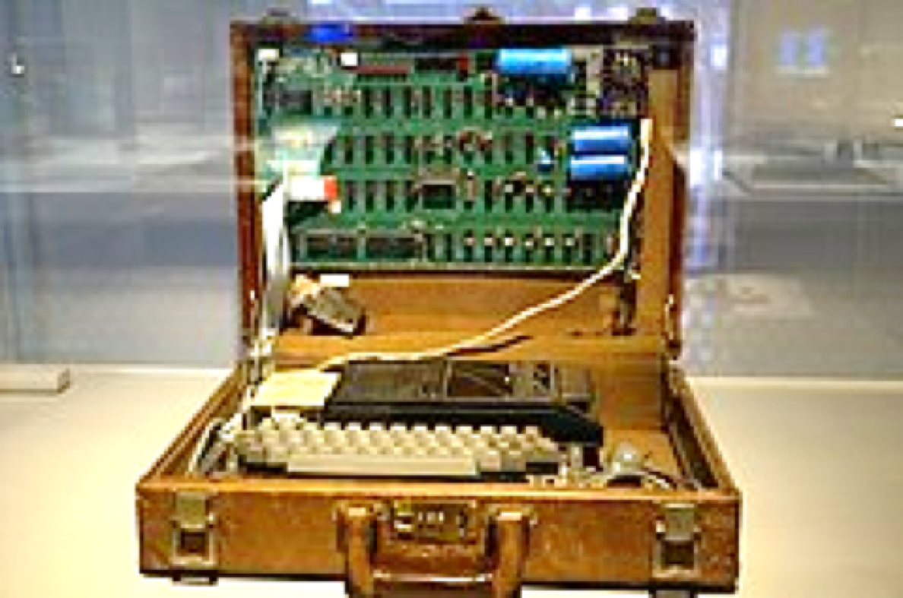
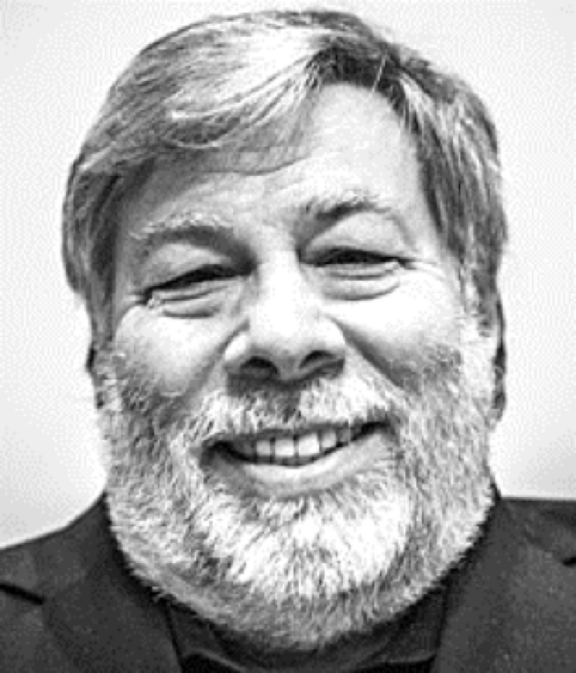
Apple I (1976)
（アップル ワン）
iPhoneの会社
Apple社の初製品
from Wikipedia
IchigoJam は
Apple I とだいたい同じ
（でも、値段は200分の1）
Apple I 開発者 - スティーブ・ウォズニアック氏

Slide 105
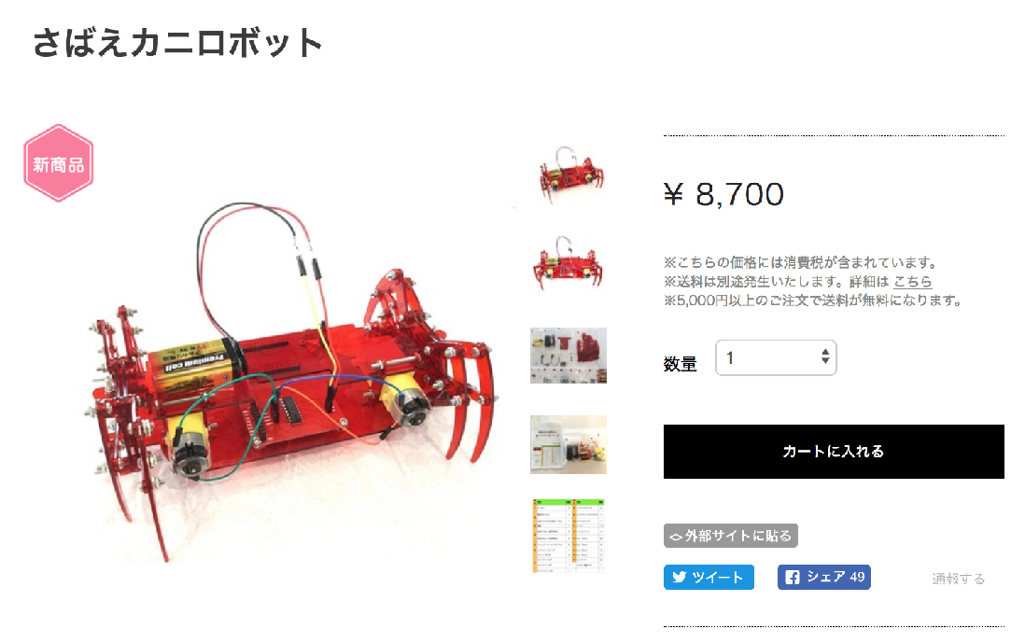

カニロボもつくれる！
メカ担当：MASAHARU（中2）
基板担当：MISAKI（高２）
中高生が開発、カニ型ロボット！

Slide 106

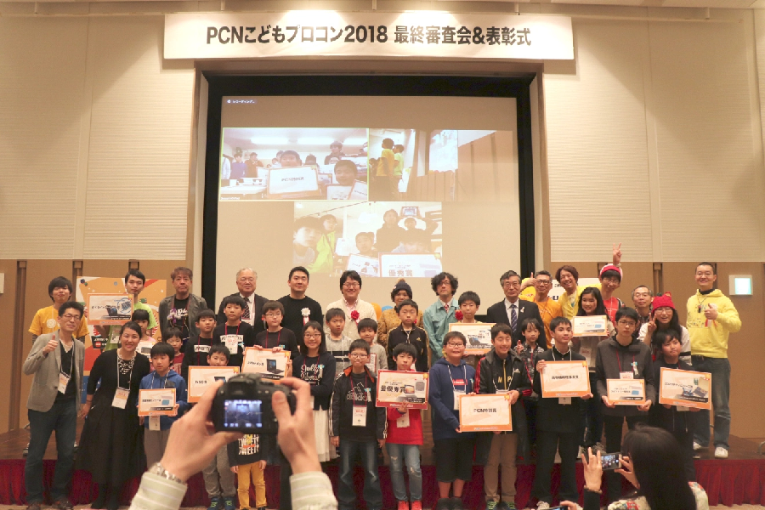

小中学生向け
電子工作＆プログラミング
コンテスト
ノートPCがもらえる!?
後援：総務省、文科省、経産省、IT総合室
高専機構、未来の学びコンソーシアム
http://pcn.club/contest/

Slide 107
お母さんのスマホ使いすぎを防止するマシーン！
PCNこどもプロコン受賞、小学4年生の作品

Slide 108
チャレンジしよう！

Slide 109

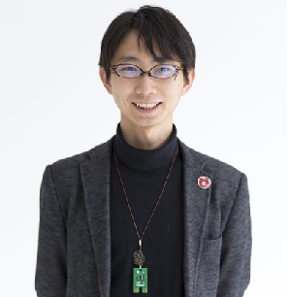

https://fukuno.jig.jp/
株式会社 jig.jp / IchigoJam開発者 福野泰介
@taisukef / Facebook / fukuno@jig.jp

